Slide 1


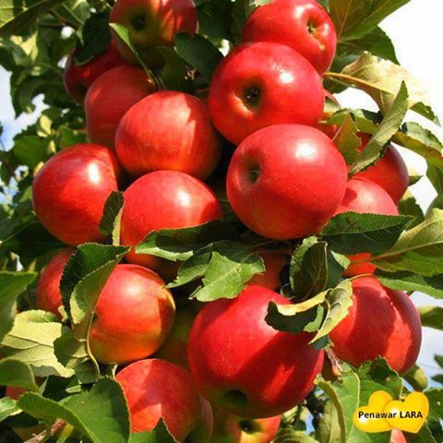
সবাইকে শুভেচ্ছা
স্বাগতম

Slide 2

তৃতীয় অধ্যায়
গতি বিদ্যা
MOTION

Slide 3





মোঃহাবিবুর রহমান
ইনস্ট্রাক্টর (পদার্থবিজ্ঞান)
টেকনিক্যাল স্কুল ও কলেজ
কিশোরগঞ্জ ।
0171৫৩৪২৯৩৪
শ্রেণিঃএকাদশ
বিষয়ঃ পদার্থ বিজ্ঞান-১
অধ্যায়ঃ ০৩
সময়ঃ ৯০ মিনিট
ক্লাসে মনোযোগী হও, কথা বলা এবং এদিক সেদিক তাকানো থেকে বিরত থাকো।

Slide 4

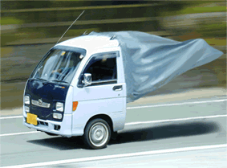
নিম্নের ছবিগুলি লক্ষ্য কর
স্থিতি
গতি
গতিঃ সময়ের পরিবর্তনের সাথে পরিপার্শ্বের সাপেক্ষে যখন কোন বস্তুর অবস্থানের পরিবর্তন ঘটে তখন ঐ বস্তুকে গতিশীল বলে।আর এ অবস্থান পরিবর্তিত হওয়াকে গতি বলে।

Slide 5
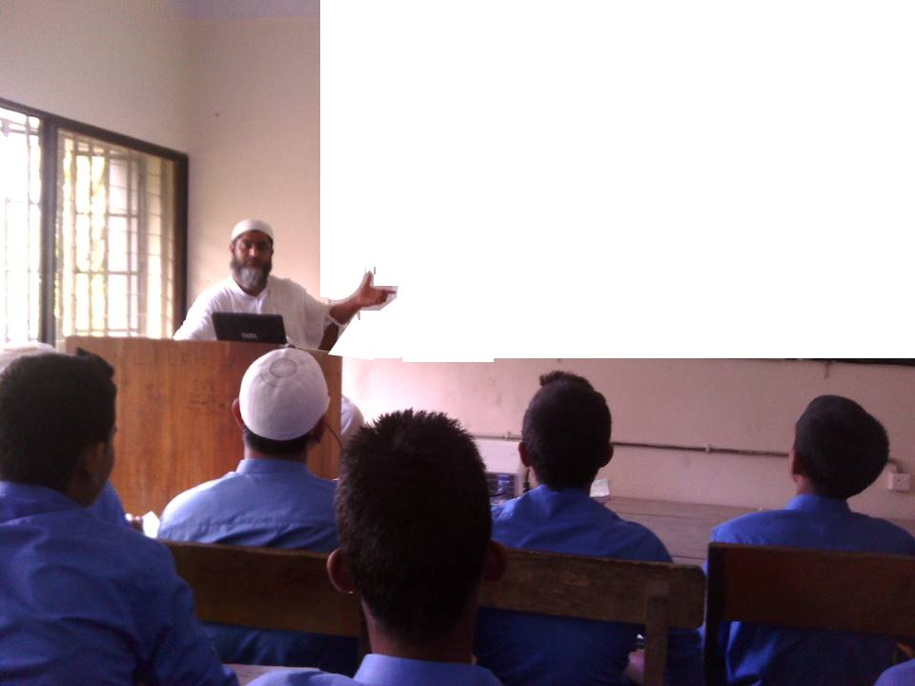
আজকের পাঠ শিরোনাম
গতিবিদ্যা
ক্লাসে মনোযোগী হও, কথা বলা এবং এদিক সেদিক তাকানো থেকে বিরত থাকো।

Slide 6
শিখনফল
১। স্থিতি ও গতি ব্যাখ্যা করতে পারবে।
২। বিভিন্ন প্রকার গতির মধ্যে পার্থক্য নির্ণয় করতে পারবে।
৩। স্কেলার ও ভেক্টর রাশি ব্যাখ্যা করতে পারবে।
৪। ভেক্টররাশির দিক নির্দেশনা ব্যাখ্যা করতে পারবে।
৫। গতিসংক্রান্ত রাশিগুলোর মধ্যে সম্পর্ক স্থাপন করতে পারবে।
৬। গতির সমীকরণগুলো ব্যাখ্যা করতে পারবে।
৭। বাস্তব জিবনে গতির সমীকরণগুলো প্রয়োগ করতে পারবে।
৮। গতির সমীকরণগুলো ব্যবহার করে গাণিতিক সমস্যা
সমাধান করতে পারবে।
৯। পড়ন্ত বস্তুর সুত্রগুলি ব্যাখ্যা করতে পারবে।
১০। সময়-বেগ এবং সময়-ত্বরণ লেখ চিত্র ব্যাখ্যা করতে পারবে।

Slide 7
প্রশ্ন-১ স্থিতি ও গতি বলতে কী বুঝ ?
স্থিতিঃ সময়ের পরিবর্তনের সাথে পরিপার্শ্বের সাপেক্ষে যখন কোন বস্তুর অবস্থানের পরিবর্তন না ঘটে তখন ঐ বস্তুকে স্থিথিশীল বলে। আর এ অবস্থান অপরিবর্তিত থাকাকে বলে স্থিতি।
গতিঃ সময়ের পরিবর্তনের সাথে পরিপার্শ্বের সাপেক্ষে যখন কোন বস্তুর অবস্থানের পরিবর্তন ঘটে তখন ঐ বস্তুকে গতিশীল বলে।আর এ অবস্থান পরিবর্তিত হওয়াকে গতি বলে।
‘ কোন বস্তুর সময়ের সাথে তার অবস্থানের পরিবর্তন না হলে তাকে স্থিতি বলে।

Slide 8
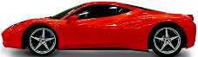
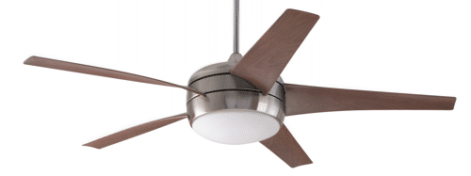
প্রশ্নঃ২- বিভিন্ন প্রকার গতির মধ্যে পার্থক্য নির্ণয় কর।
রৈখিকগতিঃ -কোন বস্তুর গতি যদি একটি সরলরেখার উপর সীমাবধ্ব থাকে,তাহলে তাকে রৈখিক গতি বলে। যেমন সোজা সড়কে গাড়ীর গতি।
ঘূর্ণনগতিঃ -কোন বস্তু কোন নির্দিষ্ট বিন্দু বা অক্ষ থেকে বস্তু কনাগুলোর দুরত্ব অপরিবর্তিত রেখে ঐ বিন্দু বা অক্ষকে কেন্দ্র করে ঘোরে তখন সে বস্তুর গতিকে ঘূর্ণনগতি বলে। যেমন- বৈদ্যতিক পাখার গতি।

Slide 9
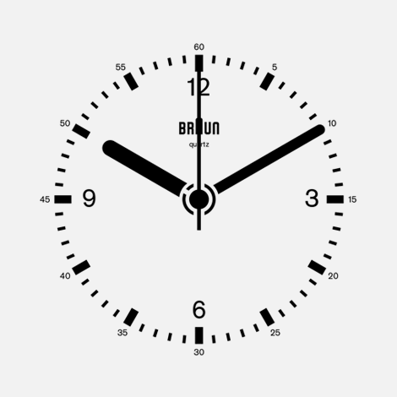
চলনগতিঃ -কোন বস্তু যদি এমনভাবে চলতে থাকে যাতে করে বস্তুর সকল কনা একই সময়ে একই দিকে সমান দুরত্ব অতিক্রম করে তবে সেটি হবে চলন গতি। চলনগতি একপ্রকার রৈখিকগতি।
পর্যাবৃত্তগতিঃ -কোন গতিশীল বস্তুকনার গতি যদি এমন হয় যে,এটি এর গতিপথের কোন নির্দিষ্ট বিন্দুকে নির্দিষ্ট সময় পর পর একই দিক থেকে অতিক্রম করে তবে তাকে পর্যাবৃত্ত গতি বলে। যেমন- ঘড়ির কাটার গতি।

Slide 10
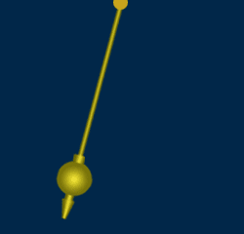
স্পন্দনগতিঃ -পর্যাবৃত্ত কোন বস্তুকনার গতি যদি এমন হয় যে,এটি এর গতিপথের অর্ধেক সময় কোন নির্দিষ্ট দিকে বাকি অর্ধেক সময় তার বিপরিত দিকে চলে তবে তাকে স্পন্দন গতি বলে। যেমন সরলদোলকের গতি।

Slide 11
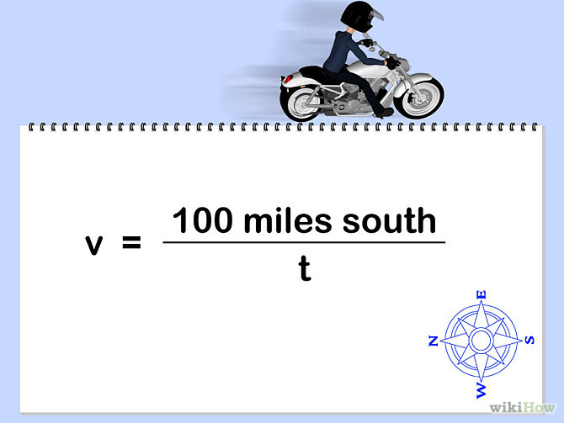
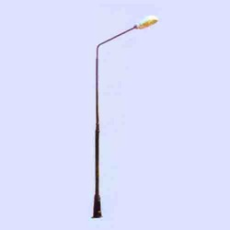

প্রশ্নঃ৩-স্কেলার রাশি ও ভেক্টর রাশি বলতে কী বুঝ ?
২০ মিটার
প্রথম খুঁটি
দ্বিতীয় খুঁটি
প্রথম খুঁটি ও দ্বিতীয় খুঁটির মধ্যবর্তী দূরত্ব কত ?
২০ মিটার
এটি স্কেলার রাশি
দ্বিতীয় খুঁটির অবস্থান কোথায় ?
প্রথম খুটি থেকে ২০ মিটার পুর্বদিকে
এটি ভেক্টর রাশি

Slide 12
স্কেলার রাশিঃ যে সকল ভৌত রাশিকে সম্পুর্ণরূপে প্রকাশ করার জন্য শুধু মানের প্রয়োজন হয়, দিক নির্দেশের প্রয়োজন হয় না তাদেরকে স্কেলার রাশি বলে। যেমন- দূরত্ব, ভর, সময় ইত্যাদি
ভেক্টর রাশিঃ যে সকল ভৌত রাশিকে সম্পুর্ণরূপে প্রকাশ করার জন্য মান ও দিক উভয়ের প্রয়োজন হয় তাদেরকে ভেক্টর রাশি বলে। যেমন- সরণ, বেগ, বল ইত্যাদি

Slide 13
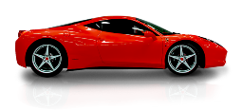
প্রশ্নঃ৪ গতিসংক্রান্ত রাশিঃ দূরত্ব , সরণ, দ্রুতি, বেগ, ত্বরণ এবং মন্দন এর সংজ্ঞাসহ ব্যাখ্যা দাও।
২০ মিটার
প্রথম খুঁটি
দ্বিতীয় খুঁটি
দ্বিতীয় খুঁটির অবস্থান কোথায়?
প্রথম খুটি থেকে ২০ মিটার দূরত্বে
দূরত্বঃ পারিপার্শ্বিকের সাপেক্ষে কোনো বস্তুর অবস্থানের পরিবর্তনকে দূরত্ব বলে। একে d দ্বারা প্রকাশ করা হয়।

Slide 14
সরণ
২০ মিটার
প্রথম খুঁটি
দ্বিতীয় খুঁটি
দ্বিতীয় খুঁটির অবস্থান কোথায়?
প্রথম খুটি থেকে ২০ মিটার পূর্ব দিক।
সরণঃ নির্দিষ্ট দিকে পারিপার্শ্বিকের সাপেক্ষে কোনো বস্তুর অবস্থানের পরিবর্তনকে সরণ বলে। একে S দ্বারা প্রকাশ করা হয়।

Slide 15
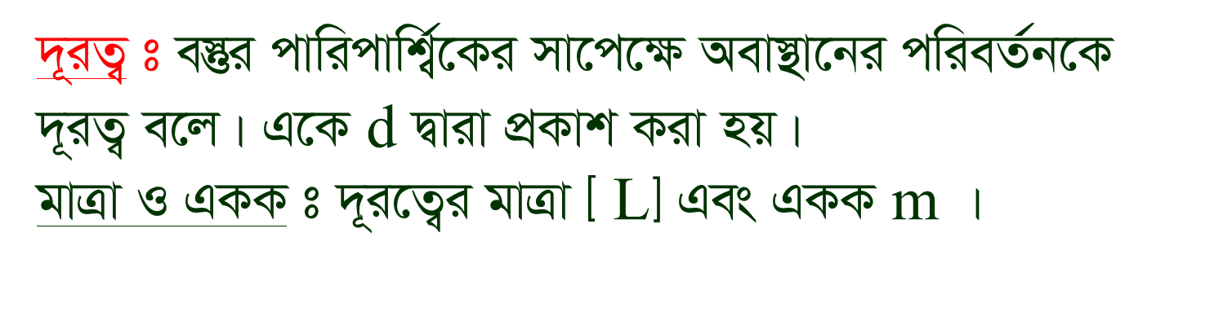
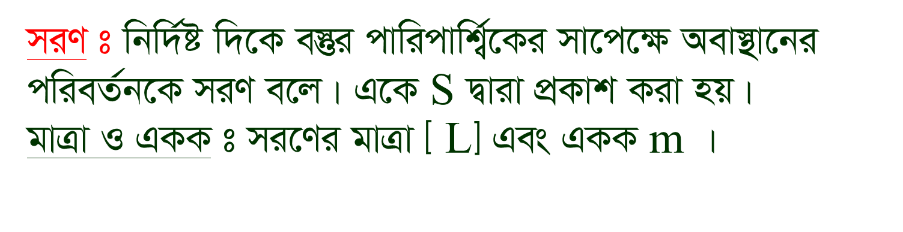
দূরত্ব ও সরণ এর মধ্যে সম্পর্ক

Slide 16
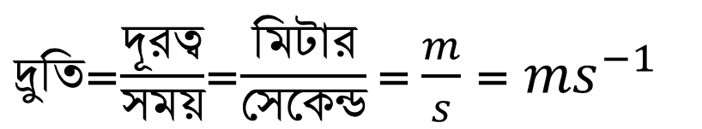
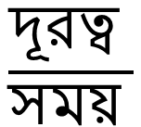
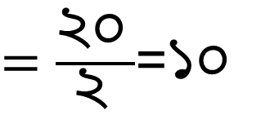

দ্রুতি
২০ মিটার
প্রথম খুঁটি
২ সেকেন্ড
দ্বিতীয় খুঁটি
দ্রুতিঃ পারিপার্শ্বিকের সাপেক্ষে কোনো বস্তুর অবস্থানের পরিবর্তনের হারকে দ্রুতি বলে। একে V দ্বারা প্রকাশ করা হয়।
দ্রুতি =
দ্রুতির মাত্রা, [v] =[ LT⁻¹]
দ্রুতি একটি স্কেলার রাশি।

Slide 17

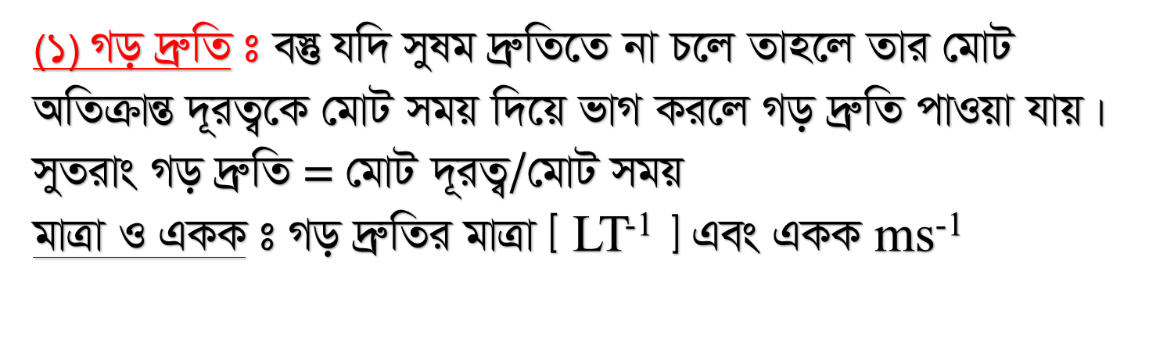
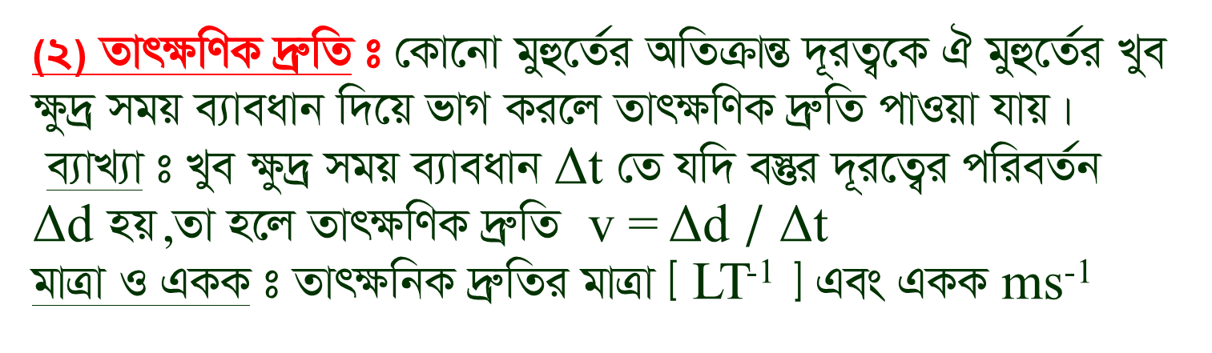
দ্রুতির প্রকারভেদ

Slide 18
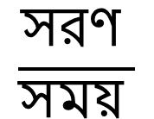
বেগ
২০ মিটার
প্রথম খুঁটি
২ সেকেন্ড
দ্বিতীয় খুঁটি
বেগঃ নির্দিষ্ট দিকে পারিপার্শ্বিকের সাপেক্ষে কোনো বস্তুর অবস্থানের পরিবর্তনের হারকে বেগ বলে। একে V দ্বারা প্রকাশ করা হয়।
বেগ =
বেগের মাত্রা,[v] = [LT⁻¹]
বেগ একটি ভেক্টর রাশি।

Slide 19

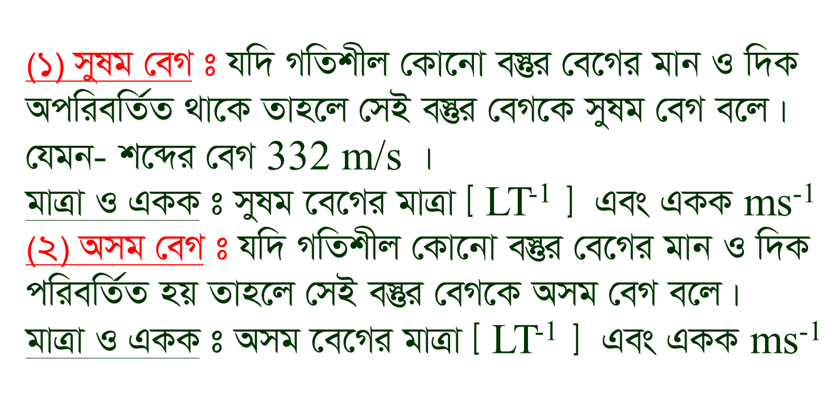
বেগের প্রকারভেদ

Slide 20
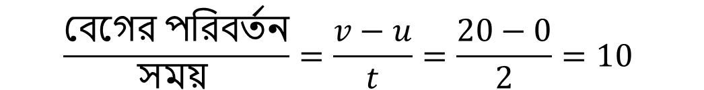

ত্বরণ
20 মিটার
আদিবেগ, u=০
2 সেকেন্ড
শেষবেগ, v=20
ত্বরণঃ নির্দিষ্ট দিকে পারিপার্শ্বিকের সাপেক্ষে কোনো বস্তুর বেগ বৃদ্ধির হারকে ত্বরণ বলে। একে a দ্বারা প্রকাশ করা হয়।
ত্বরণ =
ত্বরণের মাত্রা, [a] =[LT⁻²]
ত্বরণ একটি ভেক্টর রাশি।

Slide 21
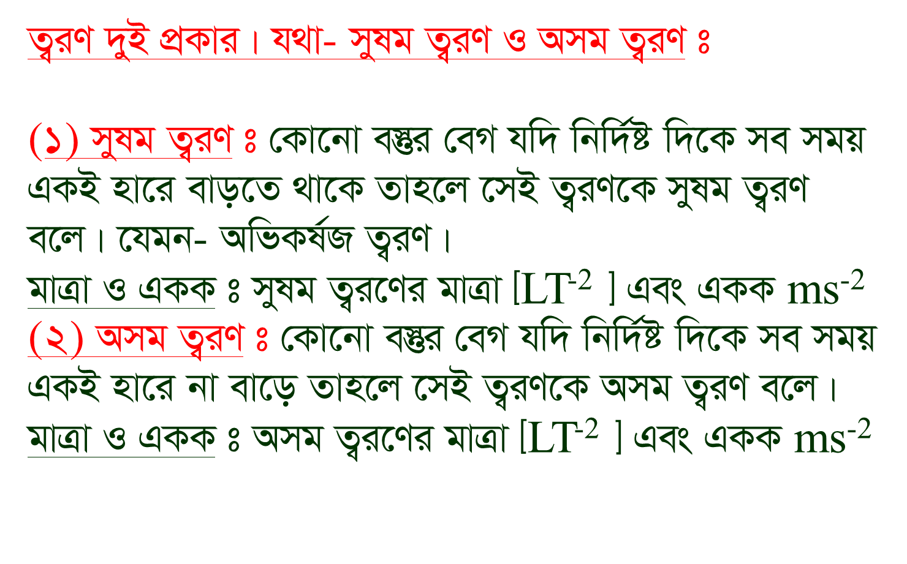
ত্বরণ এর প্রকারভেদ

Slide 22
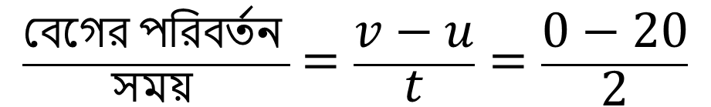

মন্দন
20 মিটার
আদিবেগ, u=20
2 সেকেন্ড
শেষবেগ, v=0
মন্দনঃ নির্দিষ্ট দিকে পারিপার্শ্বিকের সাপেক্ষে কোনো বস্তুর বেগ হ্রাসের হারকে মন্দন বলে। একে a দ্বারা প্রকাশ করা হয়।
মন্দন =
মন্দনের মাত্রা, [a] = [LT⁻²]

Slide 23
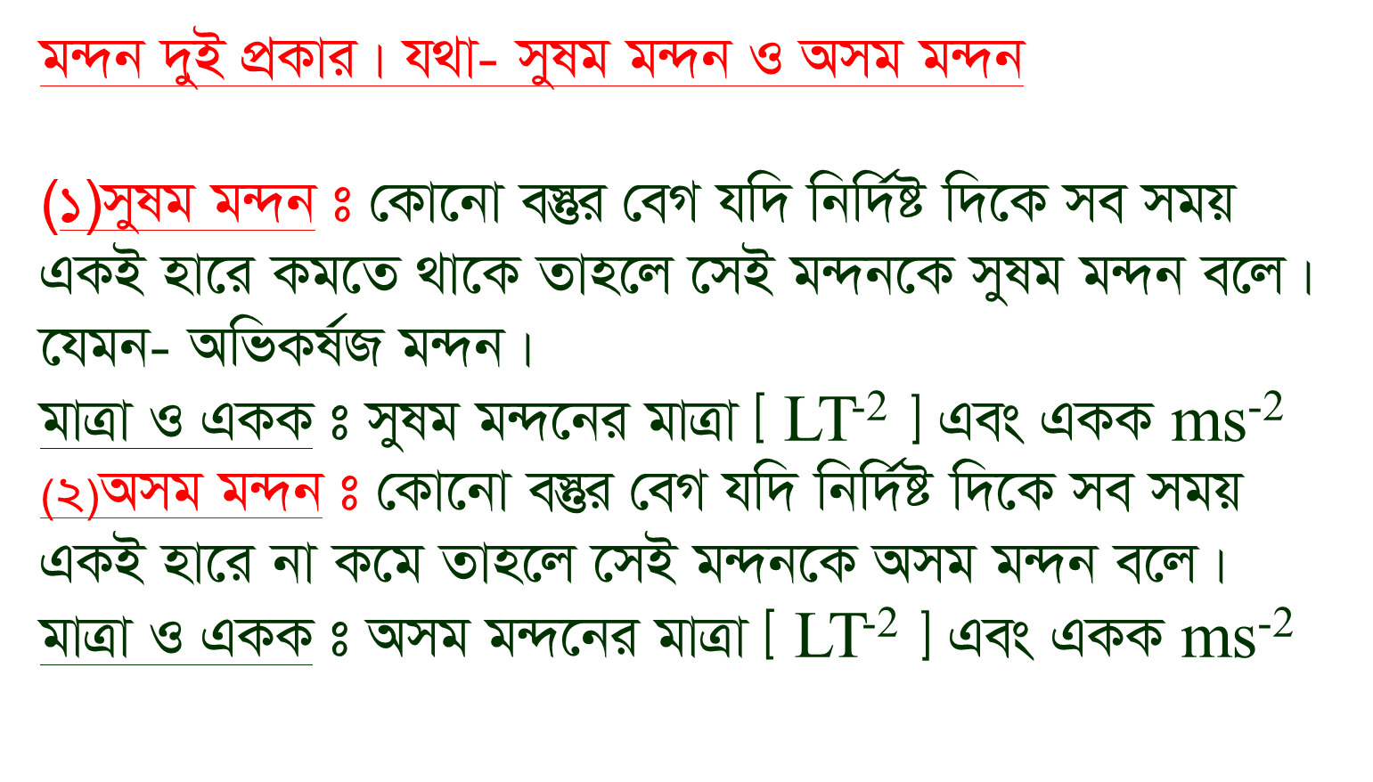
মন্দন এর প্রকারভেদ

Slide 24
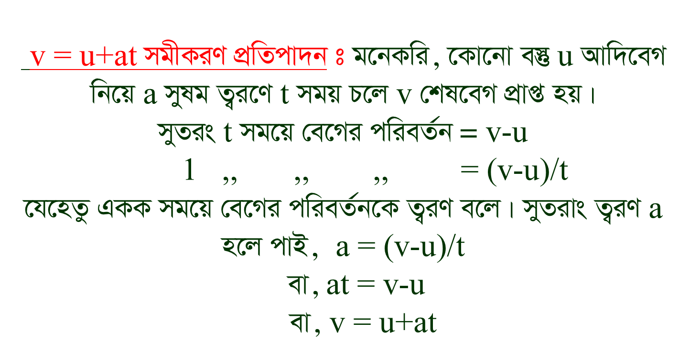
গতি সম্পর্কিত সমীকরণ
শেষবেগ=v
সময়= t
আদিবেগ = u
( প্রতিপাদিত)

Slide 25
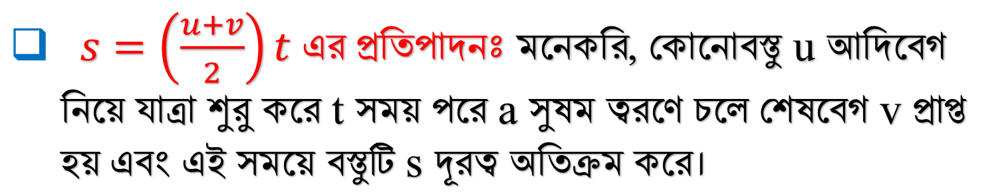
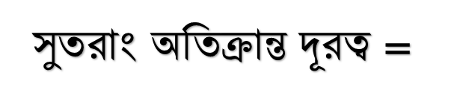

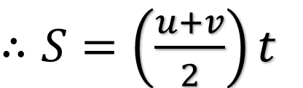
গতি সম্পর্কিত সমীকরণ
দূরত্ব = S
শেষবেগ=v
সময়= t
আদিবেগ = u
( প্রতিপাদিত)

Slide 26
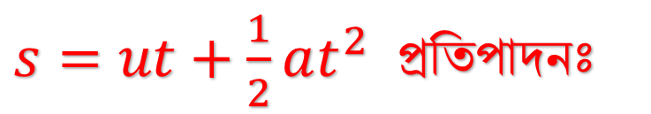
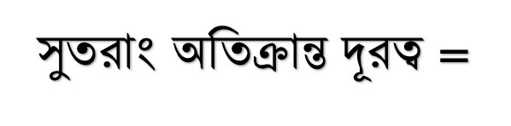
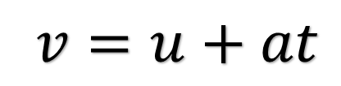
গতি সম্পর্কিত সমীকরণ
দূরত্ব = S
শেষবেগ=v
সময়= t
আদিবেগ = u
(i)
আবার আমরা জানি,
(ii)

Slide 27
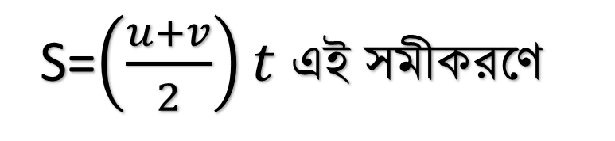
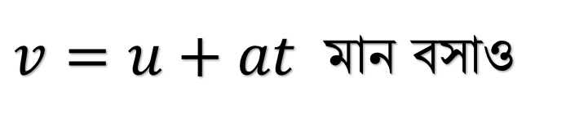
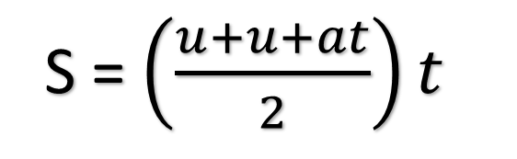
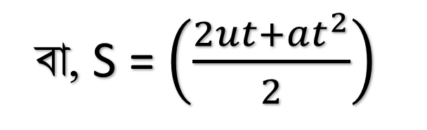
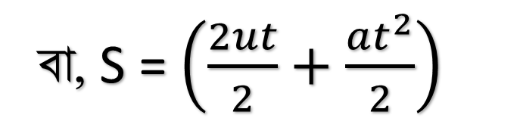
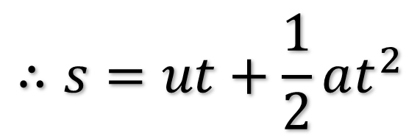
(প্রতিপাদিত)
Notes:
দলীয় কাজের সমাধান শিক্ষার্থীদের করার পর সমীকরণ সমাধান স্ক্রিণে আসবে।

Slide 28
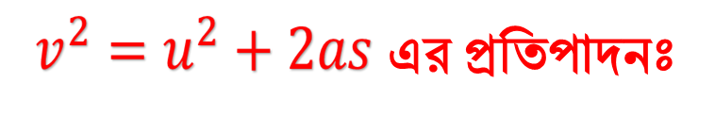
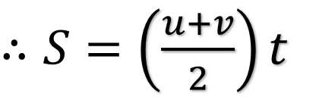
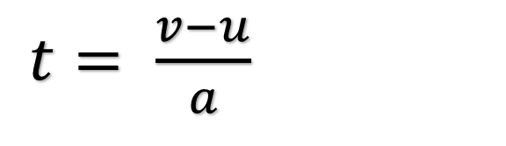
গতি সম্পর্কিত সমীকরণ
দূরত্ব = S
শেষবেগ=v
সময়= t
আদিবেগ = u
সুতরাং অতিক্রান্ত দূরত্ব =
(i)
আবার আমরা জানি,
(ii)

Slide 29
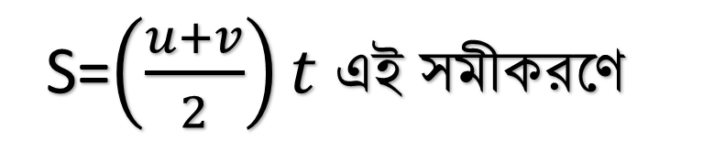
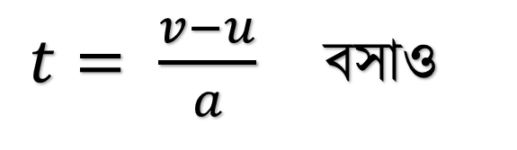
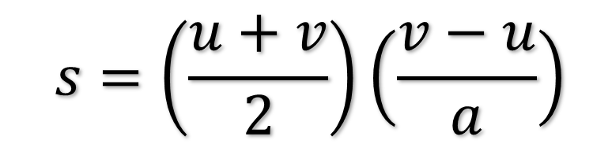
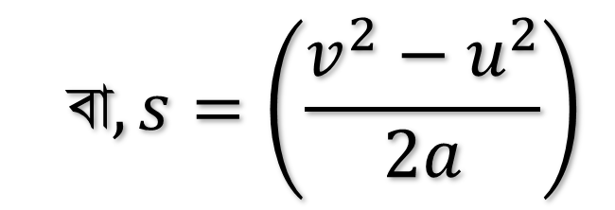
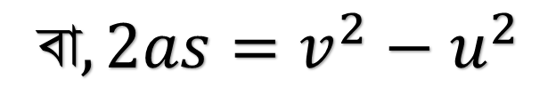

(প্রতিপাদিত)
Notes:
জোড়ায় কাজের সমাধান শিক্ষার্থীদের করার পর সমীকরণ সমাধান স্ক্রিণে আসবে।

Slide 30
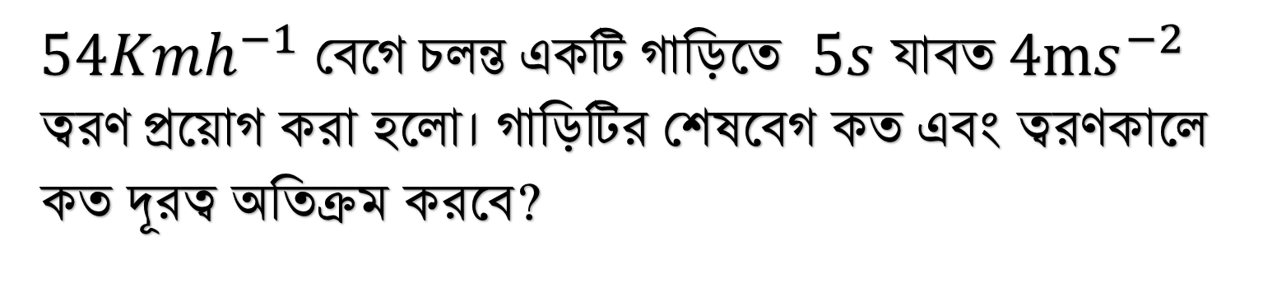
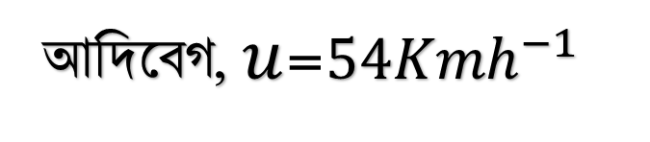

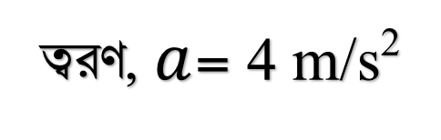
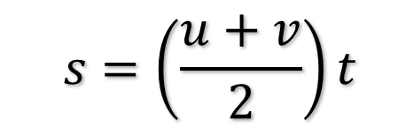
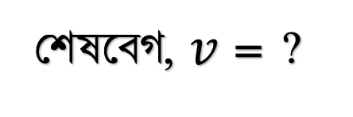
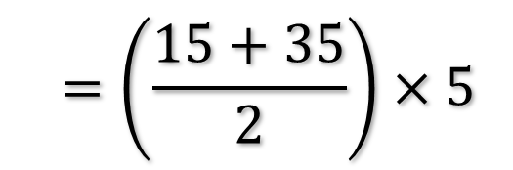
গাণিতিক সমস্যা
এখানে,
আমরা জানি,
=15 m/s
=15+4 ×5
সময়, t = 5 s
=35 m/s
আবার,
অতিক্রান্ত দূরত্ব, S = ?
= 125 m

Slide 31

বাড়ির কাজ
গাণিতিক সমস্যাঃ

Slide 32



“শতভাগ ডিজিটাল পদ্ধতি (অনলাইন কার্যক্রম ) বাস্তবায়ন হলে,
সকল স্তরের অপরাধ ও দূর্নীতি যাবে চলে”

Slide 33

আল্লাহ্‌ আমাদের উপর সহায় হউন
আজ এ পর্যন্তই
খোদা হাফেজ।

